Slide 1
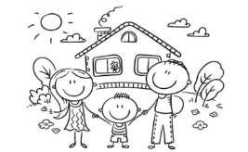
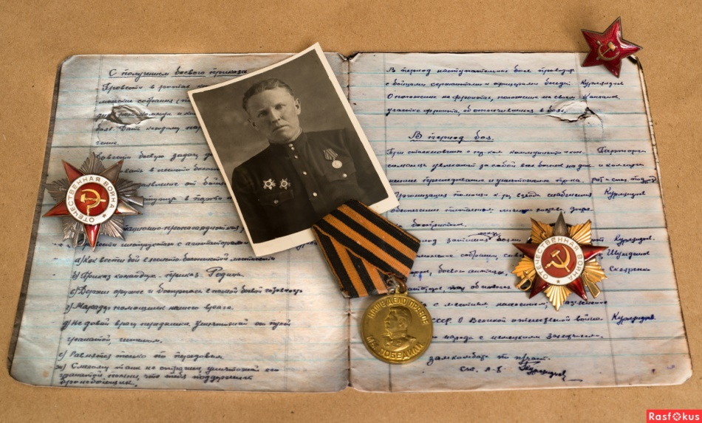
Региональный форум по вопросам гражданственности и патриотизма
«ДОМ: Долг. Ответственность. Мысль.»
Интерактивная программа
«Военные реликвии: память, которую мы сохранили»
Первичное отделение средней школы № 4
им. Н. А. Некрасова

Slide 2
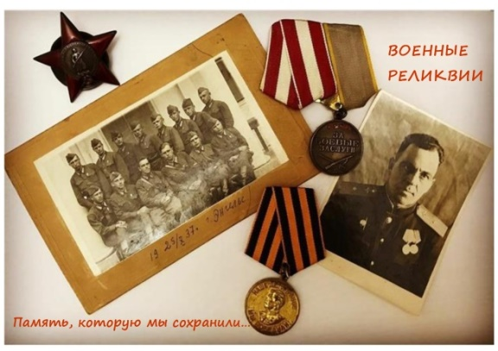
ОПИСАНИЕ ПРАКТИКИ: от идеи до воплощения
Нравственно-патриотическое, культурно-историческое, военно-патриотическое направление.
Формат: интерактивная программа с использование элементов исторической реконструкции.
Организаторы: активисты школьного ПО,
родители, педагоги-наставники (18 человек).
Участники: учащиеся, учителя, родители: 30-40.
Продолжительность – 1 час.

Slide 3
ЦЕЛЬ И ЗАДАЧИ:
Цель:
Способствовать сохранению и укреплению традиций, связанных с патриотическим воспитанием школьников в рамках реализации интерактивной программы, посвященной Великой Отечественной войне.
Задачи:
-стимулировать школьников к изучению истории своей семьи и сохранению материальных свидетельств времен ВОВ.
- передать ребятам знания о различных аспектах жизни в период ВОВ путем непосредственного контакта с военными семейными реликвиями.
- развивать доверительные детско-родительские отношения путем создания положительных эмоциональных переживаний.
- формировать у ребят чувство любви и гордости за нашу Родину.

Slide 4
Интерактивная программа с использование элементов исторической реконструкции: краткое описание.
Для погружения в атмосферу 40-х годов 20 века используются 4 локации с аутентичными атрибутами: медсанбат, военная амуниция и снаряжение, фронтовой быт, строевая подготовка.
На каждой локации ребята знакомятся с определенной информацией, отвечают на вопросы, выполняют практическое задание.
За каждой локацией закреплен педагог-наставник или родитель и 2 активиста первичного отделения.
Класс делится на 4 группы. За каждой группой закрепляется активист первичного отделения, который сопровождает свою группу в течение всего мероприятия. Каждая группа по очереди проходит все локации.

Slide 5
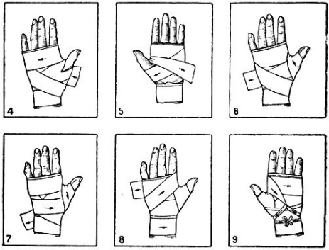
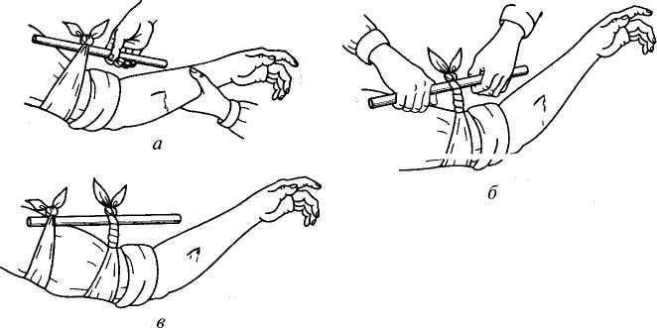
«Медсанбат»

Slide 6
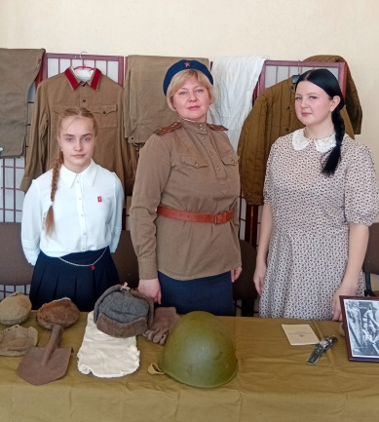
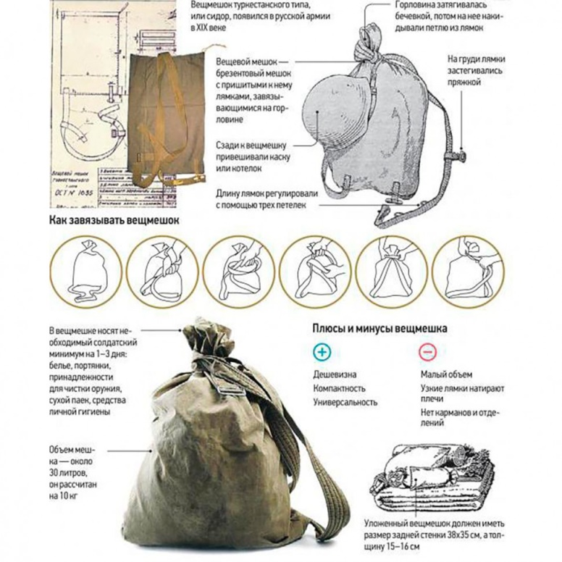
«Военная амуниция и снаряжение»

Slide 7
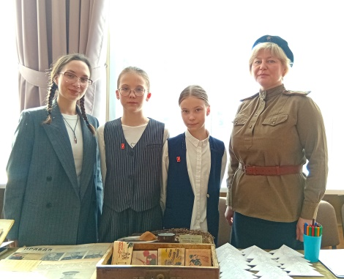
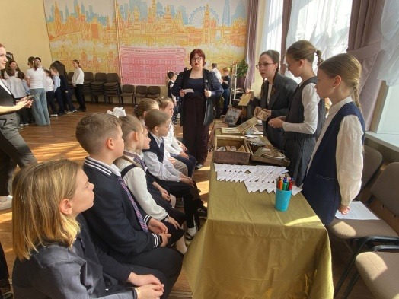
«Фронтовой быт»

Slide 8
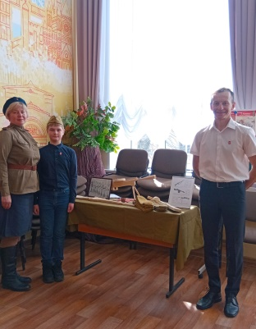
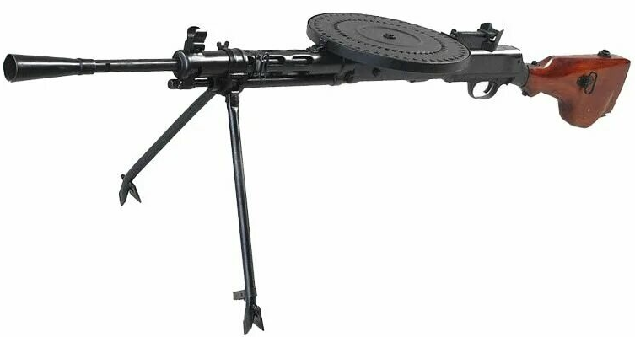
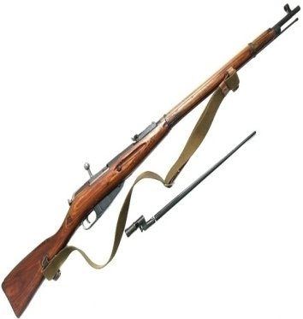
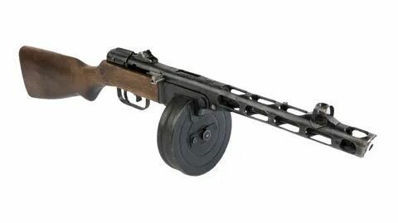
«Строевая подготовка»

Slide 9
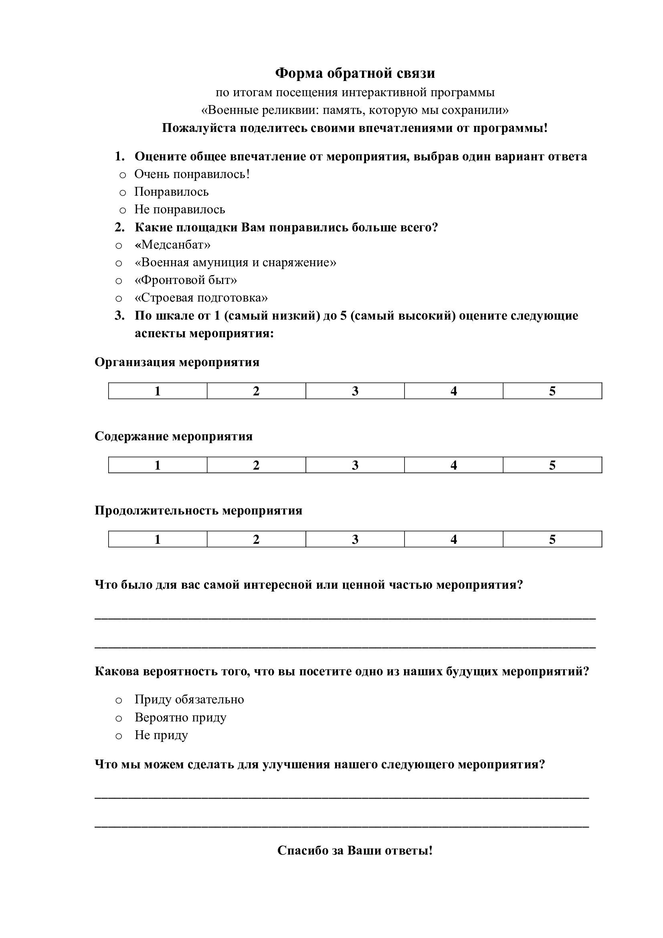
ОБРАТНАЯ СВЯЗЬ И РЕФЛЕКСИЯ
По итогам работы площадки посетители заполнили форму
обратной связи, которая позволила проанализировать программу;
Фотоотчет о проведенном мероприятии размещен в госпаблике школы и в родительском чате.
Ребята из начальной школы записали
видео-благодарность за проведение площадки.

Slide 10
РЕЗУЛЬТАТЫ И ЭФФЕКТЫ
По итогам обратной связи все участники отметили, что мероприятие очень понравилось, и хотели бы прийти ещё раз вместе с родителями. Многие ребята хотели бы стать ведущими площадок.
Поступает много предложений муниципального и регионального уровня для проведения данной программы.
Мероприятие посетили 12 классов начальной школы – 500 человек.
Многие ребята, учителя и родители после программы стали приносить и показывать реликвии своих семей.

Slide 11
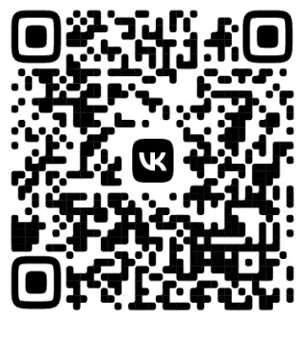
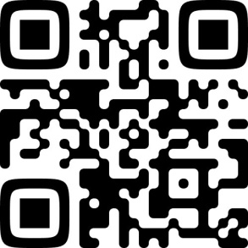
Наши контакты: Раздел Движения Первых Наша страница в ВК на сайте школы

